Slide 1
ΑΡΙΣΤΟΤΕΛΗΣ
Δρόσου Μαρίνα
Θεοδοσίου Ιωάννα
Καμαργιάννη-Βασιλείου Άννα

Slide 2
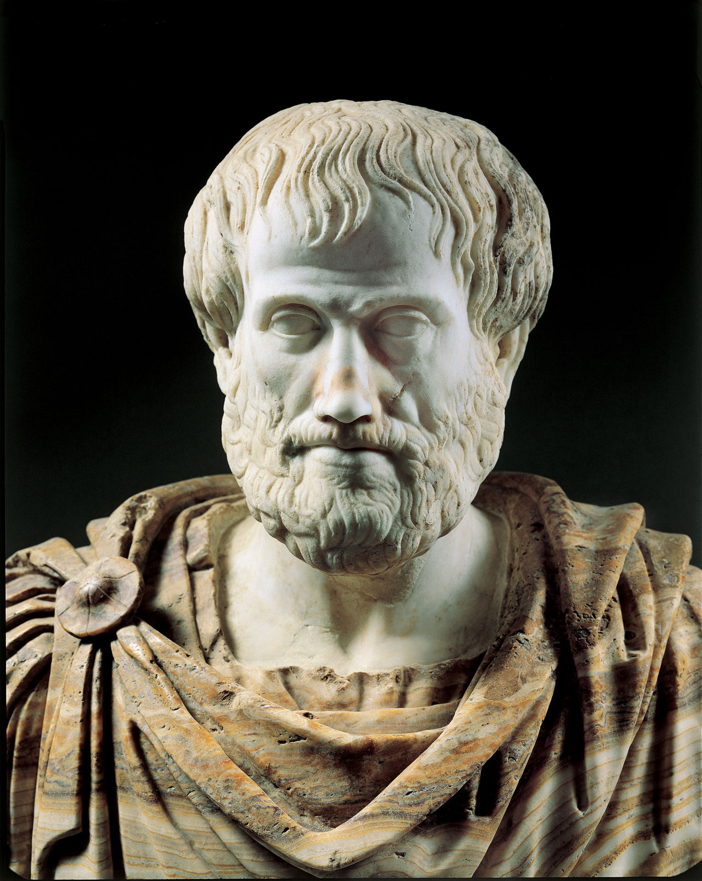
ΓΕΝΙΚΑ
Στάγειρα 384π.Χ. – Χαλκίδα 322π.Χ.
Αρχαίος Έλληνας φιλόσοφος και πολυεπιστήμονας
Γιος του Νικόμαχου (βασιλικός γιατρός) και της Φαιστιάδας (αριστοκρατικής καταγωγής)
Μαθητής του Πλάτωνα και δάσκαλος του Μ.Αλεξάνδρου
Τα έργα του αναφέρονται σε πολλές επιστήμες όπως φυσική, βιολογία, ζωολογία, μεταφυσική, λογική, ηθική, ποίηση, θέατρο, μουσική, ρητορική, πολιτική κα.

Slide 3
Η ΖΩΗ ΤΟΥ
Στα 17 του εισήλθε στην Ακαδημία του Πλάτωνα όπου σπούδασε για 20χρόνια, μέχρι τη χρονιά που πέθανε ο δάσκαλός του ο Πλάτωνας.
Τότε έφυγε από την Αθήνα και εγκαταστάθηκε στην Άσσο.
Εκεί δίδαξε για 3χρόνια στη φιλοσοφική σχολή που είχε ιδρυθεί ως παράρτημα της Ακαδημίας και μαζί με τους φίλους του κατάφεραν να επηρεάσουν τον Ερμία τόσο ώστε η τυραννία του να γίνει δικαιότερη.
Το 345π.Χ. εγκαταστάθηκε στη Μυτιλήνη όπου και δίδαξε μέχρι το 342π.Χ.
Παντρεύτηκε την Πυθιάδα, κόρη του Ερμία, και απέκτησε μια κόρη, ενώ μετά το θάνατό της παντρεύτηκε την Ερπυλλίδα και απέκτησε ένα γιο.

Slide 4
Το 342π.Χ. προσκλήθηκε από τον Φίλιππο να αναλάβει τη διαπαιδαγώγηση του δεκατριάχρονου Αλέξανδρου.
Έμεινε 6χρόνια στη μακεδονική αυλή και στη συνέχεια ξαναγύρισε στην Αθήνα το 335π.Χ. ιδρύοντας δική του φιλοσοφική σχολή σύμφωνα με τα πρότυπα της Πλατωνικής Ακαδημίας και ονομάστηκε Περιπατητική Σχολή.
Το 323π.Χ. έφυγε για τη Χαλκίδα προτού γίνει η δίκη του στην οποία θα τον κατηγορούσαν για ασέβεια.
Απεβίωσε στη Χαλκίδα από στομαχικό νόσημα και το σώμα του μεταφέρθηκε στα Στάγειρα όπου και τον έθαψαν.
Αφού πέθανε ανακηρύχθηκε από τους συμπολίτες του ‘οικιστής’ της πόλης και χτίσθηκε βωμός πάνω στον τάφο του.
Στη μνήμη του καθιερώθηκαν τα ‘Αριστοτέλεια’.

Slide 5
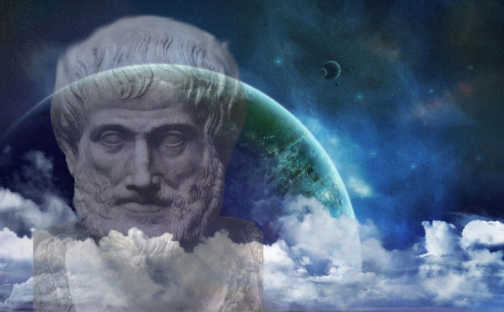

Slide 6
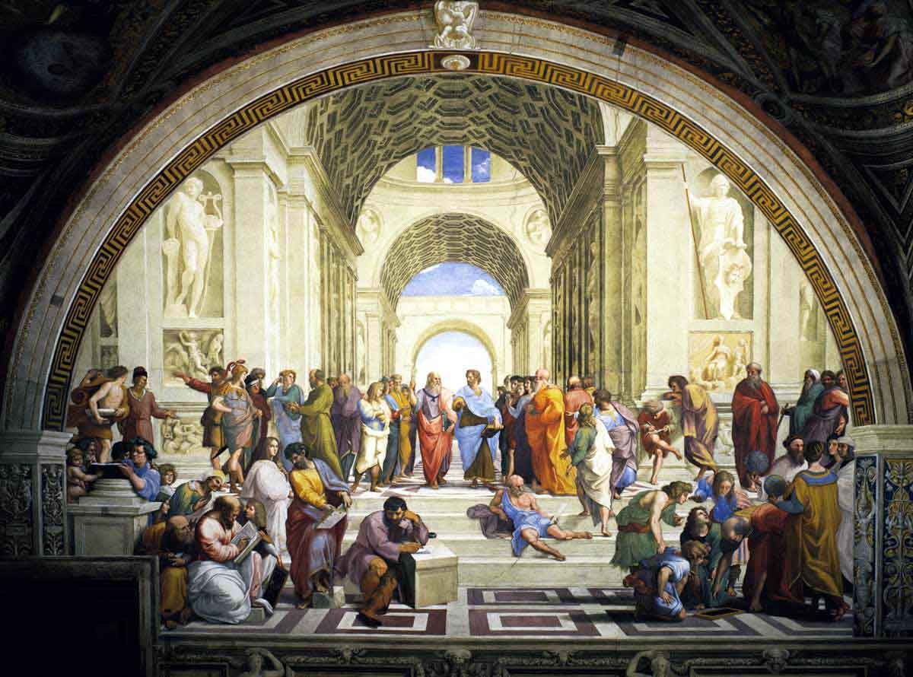

Slide 7
